Slide 1
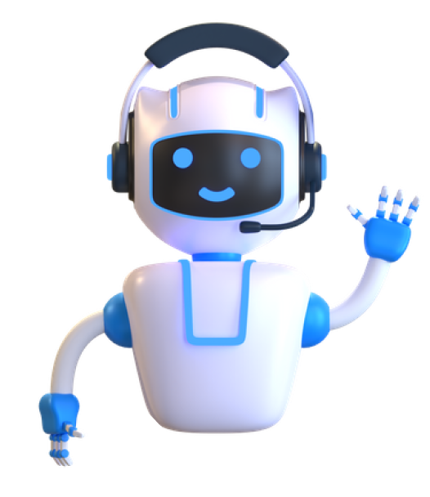
Introducing AI Engineer
AIエンジニア
について

Slide 2
01
AIエンジニアって？
AIエンジニアは、AIを使ったシステム開発を行う技術者のこと。
データの学習や分析を行い、最適なAIを作ります。

Slide 3
仕事の内容
プログラミング
データの分析
システム開発

Slide 4
仕事の内容
プログラミング
AIに学習してもらうためにコードを書きます
AI専門の技術が必要です

Slide 5
仕事の内容
データの分析
AIに学習させるデータを選んだり、
学習後のAIを分析したりします

Slide 6
仕事の内容
システム開発
学習が終わったAIを実際に使うための
システムを開発します

